Slide 1
▶
YouTube 急上昇ランキング
TOP 5
2026年06月30日
ずんだもんと一緒に見ていくのだ！

Slide 2
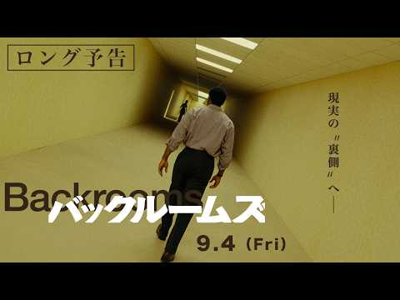
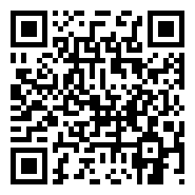
#5
9.4 (Fri)公開 映画『バックルームズ』本予告
📺 Happinet phantom
👁 62万回 👍 0
▲ QRコードで視聴

Slide 3

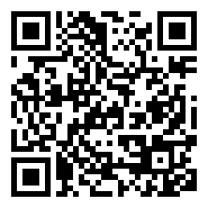
#4
【MV】パッチワーク・ヒーロー/緋八マナ【オリジナル曲】
📺 緋八マナ / Hibachi Mana【にじさんじ】
👁 16万回 👍 3万
▲ QRコードで視聴

Slide 4

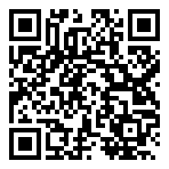
#3
【即興バトル】視聴者が作った『色々な統一パ』を借りて最強ポケモン廃人が真剣勝負！…
📺 今日ポケch.
👁 12万回 👍 2,444
▲ QRコードで視聴

Slide 5

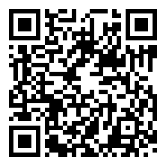
#2
『サイバーパンク: エッジランナーズ2』ティーザー予告編2 - Netflix
📺 Netflix Japan
👁 17万回 👍 8,455
▲ QRコードで視聴

Slide 6

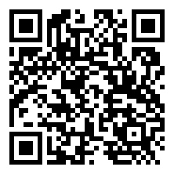
🏆 NO.1 🏆
BE:FIRST / Missing -Music Video- (Move v…
📺 BE:FIRST Official
👁 70万回 👍 5万
▲ QRコードで視聴

Slide 7
以上！
YouTube急上昇 TOP5でした！
チャンネル登録・ いいね！よろしくなのだ🌿
また明日もお楽しみに！

